Slide 1
HRVATSKA
16. I 17. SVIBNJA 2024.

Slide 2
Opći uvod u utjecaj AMR-a. Fokus na brojke povezane s AMU i AMR u zemlji
HRVATSKA, 16. I 17. SVIBNJA 2024.
Notes:
Ova prezentacija predočit će opće podatke i brojke povezane s otpornosti, utjecaju na gospodarstvo, mjerama koje su do sada poduzete i onima koje će se poduzeti ubuduće. Objasnit ćemo što je AMR (antimikrobna rezistencija), zašto bi nas to trebalo zanimati i što možemo učiniti po tom pitanju.

Slide 3
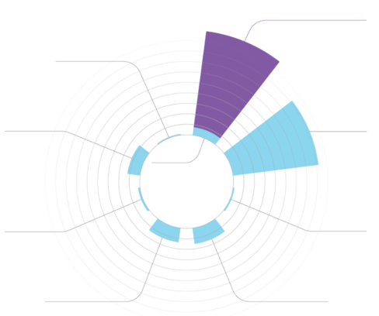
Antimikrobna rezistencija
Globalna prijetnja
Utjecaj na gospodarstvo
Procijenjeni broj smrtnih slučajeva uzrokovanih AMR-om u 2050. u usporedbi s trenutačnim uobičajenim uzrocima smrti
AMR u 2050.
Procijenjeni trošak povezan s AMR-om za sustave zdravstvene zaštite u Europi iznosi
1,1 milijarda eura godišnje
10 milijuna
Tetanus
60.000
Nesreće u cestovnom prometu
Rak
1,2 milijuna
8,2 milijuna
AMR danas
700.000
(niska procjena)
Ospice
Kolera
130.000
100.000–120.000
Dijarealna bolest
Dijabetes
1,4 milijuna
1,5 milijuna
Notes:
„Borba protiv infekcija otpornih na lijekove na globalnoj razini: Završno izvješće i preporuke" - PREGLED ANTIMIKROBNE OTPORNOSTI
PREDSJEDA JIM O’NEILL – svibanj 2016. - https://amr-review.org/sites/default/files/160525_Final%20paper_with%20cover.pdf
Tijekom posljednja dva desetljeća ukupna potrošnja antibiotika kod ljudi blago je porasla u OECD-u i EU/EGP-u te znatno u zemljama G20 koje nisu članice OECD-a.
Veterinarski sektor aktivno sudjeluje u razvoju i provedbi gotovo svih akcijskih planova koje su izradile zemlje OECD-a, EU/EGP-a i G20
Očekuje se da će poboljšane prakse rukovanja hranom i poboljšana biološka sigurnost na farmama smanjiti pojavu rezistentnih infekcija.
Prednosti poboljšanja biološke sigurnosti na farmama u potpunosti nadmašuju troškove implementacije.
Prema procjenama Ujedinjenih naroda temeljenim na izvješću Jima O'Neila, do 10 milijuna smrtnih slučajeva godišnje moglo bi biti posljedica superbakterija i povezanih oblika antimikrobne rezistencije do 2050. godine.
Na ovom je grafikonu prikazan procijenjeni broj smrtnih slučajeva uzrokovanih antimikrobnom rezistencijom u usporedbi s trenutnim uobičajenim uzrocima smrti i procjenu smrtnih slučajeva u 2050. godini.
Podaci o različitim trenutnim uzrocima smrti preuzeti su iz različitih izvora:
Dijabetes: www.whi.int/mediacentre/factsheets/fs312/en/ Rak: www.whi.int/mediacentre/factsheets/fs297/en/
Kolera: www.whi.int/mediacentre/factsheets/fs107/en/ Dijarealna bolest: www.sciencedirect.com/science/article/pii/So140673612617280
Ospice: www.sciencedirect.com/science/article/pii/So140673612617280 Nesreće u cestovnom prometu: www.whi.int/mediacentre/factsheets/fs358/en/
Tetanus: www.sciencedirect.com/science/article/pii/So140673612617280
Prema podacima Organizacije za ekonomsku suradnju i razvoj (OECD), antimikrobna rezistencija uzrokuje ogromne troškove za zdravstvene sustave u Europi: oko 1,1 milijardu eura godišnje.
Kada infekcija ne reagira na prvu liniju antimikrobnog liječenja („Prva linija liječenja je prva preporučena opcija liječenja“),zdravstveni radnici pribjegavaju skupljim alternativnim rješenjima, kao što su lijekovi druge i treće linije (posljednje dostupne opcije liječenja). Komplikacije ili dulje trajanje bolesti ili liječenja ponekad zahtijevaju dulji boravak u bolnici, što uključuje odgovarajuće troškove.
Izvor: OECD (2018), Stemming the Superbug Tide: Just A Few Dollars More, OECD Health Policy Studies, OECD Publishing, Pariz, https://doi.org/10.1787/9789264307599-en.

Slide 4







Što je AMR i kako nastaje AMR?
Antimikrobna rezistencija (Antimicrobial resistance, AMR) javlja se kada mikroorganizmi (bakterije, virusi ili gljivice) koje uzrokuju infekcije razviju rezistenciju na lijekove kojima ih se prethodno moglo suzbiti.
Uporaba, prekomjerna uporaba i zlouporaba antimikrobika
Mikrobi razvijaju otpornost
Bolesti se lakše šire, opstaju ili ubijaju
Antimikrobici postaju manje učinkovit
Notes:
Antimikrobna rezistencija (AMR) je sposobnost mikroorganizama da prežive ili da rastu unatoč antimikrobnom sredstvu koje obično inhibira ili ubija taj mikroorganizam.
Nastaje kao rezultat prirodne selekcije i genetske mutacije. Otpornost na antibiotike također se javlja kada se bakterije mijenjaju kako bi se zaštitile od antibiotika.
Dodatni ljudski čimbenici također potiču razvoj otpornosti, kao na primjer:
Neodgovarajuća uporaba:
Pretjerana uporaba:
dijeljenje antibiotika s drugim osobama
korištenje antibiotika bez potrebe
korištenje antibiotika za virusne infekcije i upale
Zlouporaba:
korištenje antimikrobika kao poticatelja rasta životinja na farmama ili u akvakulturi
nedovršavanje liječenja ili uzimanje nedovoljne doze
uzimanje antibiotika za pogrešne indikacije kao što su virusne infekcije i upale
S vremenom antimikrobici postaju manje učinkoviti i u konačnici postaju neupotrebljivi u humanoj i veterinarskoj medicini.
Sve se bakterije šire zrakom, vodom, tlom, hranom ili putem živih prijenosnika.
Sljedeći slajd prikazuje različite smjerove širenja.

Slide 5
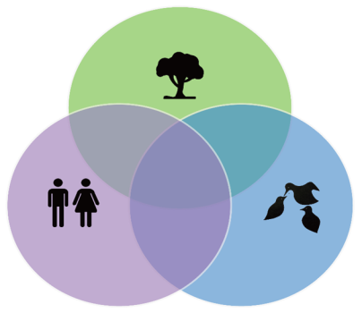







ZDRAVLJE OKOLIŠA
JEDNO ZDRAVLJE
Antimikrobna rezistencija prisutna je u životinjama, hrani, biljkama i okolišu
ZDRAVLJE LJUDI
ZDRAVLJE ŽIVOTINJA
Potrošnja antimikrobika kod životinja
Potrošnja antimikrobika kod ljudi
A
H
Notes:
Koncept „One Health“ (Jedno zdravlje) prepoznaje da je „zdravlje ljudi povezano sa zdravljem životinja i okoliša“, tj. da su hrana za životinje, ljudska hrana, zdravlje životinja i ljudi te onečišćenje okoliša usko povezani.
To odražava pristup Europske komisije 'Jedno zdravlje' u borbi protiv antimikrobne rezistencije zajedničkim rješavanjem humanog i veterinarskog sektora, koristeći holistički i koordinirani pristup
Sve veća uporaba antibiotika zabrinjava jer se otpornost na antibiotike smatra ozbiljnom prijetnjom zdravlju i dobrobiti ljudi i životinja u budućnosti. Sve veća količina antibiotika ili bakterija otpornih na antibiotike u okolišu mogla bi povećati broj infekcija otpornih na lijekove u oba slučaja.
Tekst grafikona odnosi se na potrošnju antimikrobika kod životinja koje se koriste za proizvodnju hrane. U načelu, međutim, nije ograničen samo na životinje koje se koriste za proizvodnju hrane, iako razgovaramo s farmerima i veterinarima za životinje koje se koriste za proizvodnju hrane.

Slide 6

Procijenjeni medijan broja infekcija, sve vrste
865.767
Otporne bakterije godišnje zaraze 800.000 ljudi u EU/EFTA-i
(Podaci ECDC-a iz 2022. godine)
822.075
801.517
685.433
701.816
2016.
2017.
2018.
2019.
2020.
Izvor: ECDC (Europski centar za sprečavanje i kontrolu bolesti)
Notes:
U 2020. godini više od 800.000 osoba u Europi bilo je zaraženo bakterijama otpornim na antibiotike. Bolesti koje su iz toga proizišle uključivale su upalu pluća, infekcije krvotoka i infekcije trbušne šupljine. (Izvor: ECDC Europski centar za sprečavanje i kontrolu bolesti).
Općenito, u zemljama EU/EEA, razine antimikrobne rezistencije i dalje su visoke za nekoliko praćenih kombinacija bakterijskih vrsta i antimikrobnih skupina:
otpornost na karbapeneme kod bakterija Escherichia coli i Klebsiella pneumoniae (K. pneumoniae),
otpornost na vankomicin kod bakterije Enterococcus faecium koja pokazuje značajan porast tijekom razdoblja od 2016. Do 2020. godine.
Visok postotak otpornosti na cefalosporine treće generacije i karbapeneme kod K. Pneumoniae
visoki postoci vrsta bakterija Acinetobacter i Pseudomonas aeruginosa rezistentnih na karbapeneme
(Izvor: Nadzor antimikrobne rezistencije u Europi 2022.)
u nekoliko zemalja europske regije su zabrinjavajući.

Slide 7
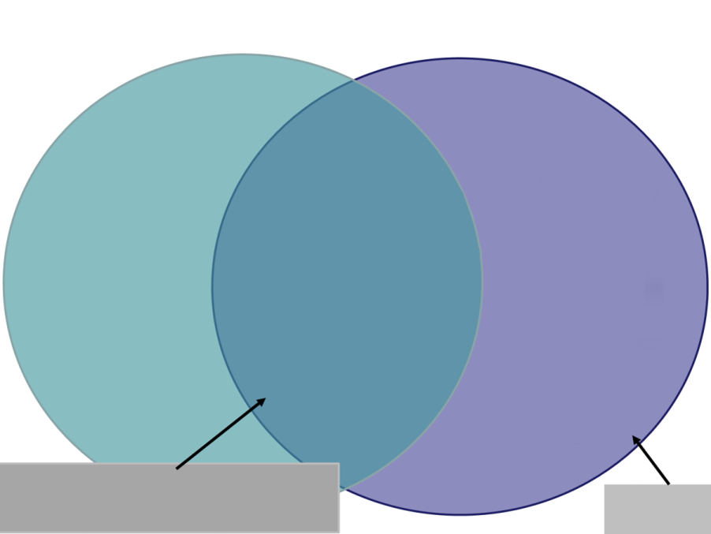
Različite klase antimikrobnih lijekova
Polimiksini
(Fluoro-)kinoloni
Cefalosporini 3. i 4. generacije
Karboksipenicilini
Ureidopenicilini
Ceftobiprol
Ceftarolin
Kombinacije cefalosporina s inhibitorima beta-laktamaze
Sideroforni cefalosporini
Karbapenemi
Penemi
Monobaktami
Derivati fosfonske kiseline
Glikopeptidi
Lipopeptidi
Oksazolidinoni
Fidaksomicin
Plazomicin
Gliciciklini
Eravaciklin
Omadaciklin
Veterinarska medicina
Aminoglikozid
Penicilini s inhibitorima beta-laktamaze
Cefalosporini 1. i 2. generacije
Linkozamidi
Amfenikoli
Pleuromutilin
Makrolidi
Rifamicini
Humana medicina
Penicilini uskog spektra
Tetraciklini
Spektinomicin
Sulfonamidi
Aminopenicilini
Nitrofuran
itd.
EMA AMEG klasifikacija:
B = IZBJEGAVATI (Kritično važno, samo ako nema kat. C ili D, AST)
C = OPREZ (Samo ako nema kat. D)
D = Razboritost (prva linija liječenja, samo kada je potrebno)
Uredba 2022/1255
Notes:
Na temelju AMEG popisa i Uredbe 2022/1255
Cilj je objasniti da su mnogi antimikrobni lijekovi iste klase koje koristimo u humanim i veterinarskim lijekovima i razliku između različitih vrsta antimikrobnih lijekova

Slide 8
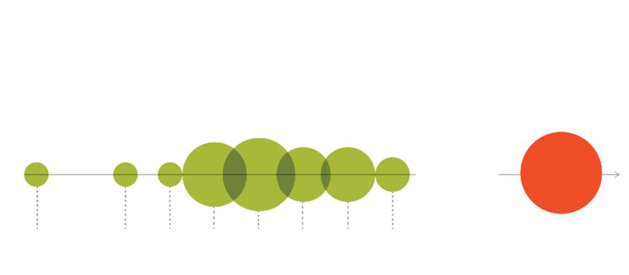
Moramo očuvati učinkovitost trenutnih antimikrobika!
Otkriće novih antibiotika
Već više od 30 godina nisu otkrivene nove vrste antibiotika
(Broj otkrivenih ili patentiranih klasa antibiotika)
9
7
5
5
1
1
1
2
Nema registriranih vrsta antibiotika otkrivenih nakon 1984. godine
Što je sljedeće?
1900-te 1910-e 1920-e 1930-e 1940-e 1950-e 1960-e 1970-e 1980-e 1990-e 2000-te 2010-e 2020-e
Izvor: ECA na temelju „A sustained and robust pipeline of new antibacterial drugs and therapies is critical to preserve public health“, Pew Charitable Trusts, svibanj 2016.

Slide 9

Što možemo učiniti?
20 %
50 %
Smanjenje
uporabe antimikrobika
(ukupno smanjenje od 20 % kod ljudi i 50 % kod životinja)
Povećan fokus na prevenciju i kontrolu infekcija
(cijepljenje i bolja higijena)
Odgovorno i razborito korištenje antimikrobika
(dostupnost dijagnostičkih testova za selektivnu primjenu antimikrobika i pridržavanje smjernica liječenja)
Dodatni podaci za buduću analizu povezanosti između potrošnje antimikrobika i otpornosti
Ciljane studije za razumijevanje prijenosa antimikrobne rezistencije
EFSA Journal 2024;22(2):8589
Notes:
Iz pojednostavljenog sažetka JIACRA izvješća: https://www.ecdc.europa.eu/sites/default/files/documents/simplified-summary-antimicrobial-consumption-resistance-bacteria-2019-2021.pdf

Slide 10

Cilj strategije „Od polja do stola – From farm to fork“
Smanjenje ukupne prodaje antimikrobika u EU za stoku i akvakulturu za 50 % do 2030.
84,8 mg / PCU 2022.
118,3 mg / PCU 2018.
59,2 mg / PCU 2030.
Notes:
https://ec.europa.eu/eurostat/statistics-explained/images/f/f2/Developments_of_livestock_populations_%28index_2002%3D100_based_on_heads_of_animals%2C_EU%2C_2002-2022%29_16-10-2023_v2.png
Cilj strategije „Od polja do stola“ dio je Zelenog plana (Green Deal)
Polazna točka je 2018. godina
Cilj se odnosi na sve zemlje EU, a ne za pojedinačne

Slide 11

Europska agencija za lijekove (EMA) - Trinaesto godišnje izvješće Europskog nadzora nad potrošnjom
antimikrobnih sredstava u veterini(European Surveillance of Veterinary Antimicrobial Consumption) – ESVAC izvješće 2022.
ESVAC = European Surveillance of Veterinary Antimicrobial Consumption
EUROPSKA AGENCIJA ZA LIJEKOVE
ZNANOST LIJEKOVI ZDRAVLJE
- Ukupna prodaja veterinarskih antibiotika u 2022. godini za 31 zemlju
- Trendovi od 2011. do 2022. godine u 25 zemalja sudionica ESVAC-a:
- 53,0 % ukupne prodaje
- 49,0 % prodaje cefalosporina 3. i 4. generacije
- 44,0 % prodaje svih kinolona
- 81,0 % prodaje polimiksina
Prodaja veterinarskih antimikrobnih sredstava u 31 europskoj zemlji u 2022. godini
Trendovi od 2010. do 2022. godine
Trinaesto izvješće ESVAC-a
SURADNJE
Godine
Notes:
Europska agencija za lijekove (EMA) pokrenula je projekt ESVAC 2009. godine.
Projekt Europskog nadzora nad potrošnjom antimikrobnih sredstava u veterini (ESVAC) prikupljao je podatke od 2009. do 2023. godine o tome kako se antimikrobni lijekovi koriste kod životinja diljem Europske unije (EU). Ova vrsta podataka ključna je za prepoznavanje mogućih čimbenika rizika koji bi mogli dovesti do razvoja i širenja antimikrobne rezistencije.
Pruža usklađeni pristup prikupljanju i izvješćivanju o podacima o uporabi antimikrobnih sredstava kod životinja u zemljama članicama EU-a i Europskog gospodarskog prostora (EEA).
Broj dobrovoljnih sudionika u projektu ESVAC porastao je tijekom godina s 9 na 31 državu izvjestiteljicu.
Projekt ESVAC službeno je završen u studenom 2023. objavljivanjem konačnog izvješća.
Od siječnja 2024. sve države članice EU/EGP moraju prijaviti svoje podatke o obujmu prodaje i antimikrobnih sredstava u životinja , u skladu s Uredbom o veterinarsko-medicinskim proizvodima.
Države članice EU/EEA moraju koristiti EMA platformu za prodaju i uporabu antimikrobnih sredstava kako bi prijavile svoje podatke EMA-i.
Okrugli grafikon: prikazuje udio ukupne prodaje u mg/PCU antibiotskih VMP za životinje koje se koriste za proizvodnju hrane po klasi antibiotika u 31 europskoj zemlji 2022.
„Ostale klase“ uključuje amfenikole, cefalosporine, druge kinolone i „Ostale“

Slide 12
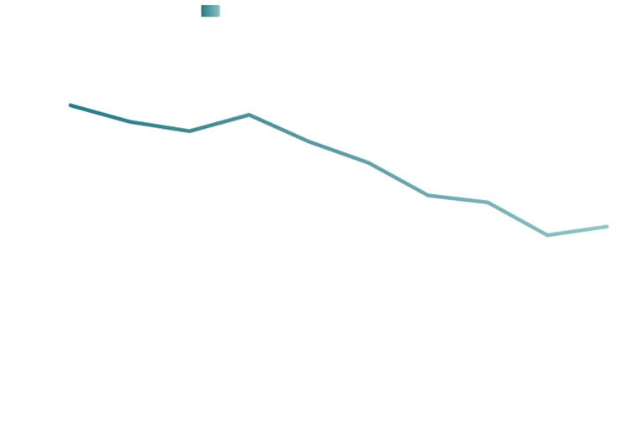


U 2022. godini postignuto je nešto više od polovice cilja smanjenja
mg po kg procijenjene biomase
200
Trend tijekom godina pokazuje smanjenje uporabe antimikrobnih lijekova
Izračunava se mjerenjem količine antimikrobnih lijekova korištenih po kilogramu mesa proizvedenog tijekom godina
Promjene u prosječnoj ukupnoj prodaji
150
100
53 %
53 %
50
0
2011.
2012.
2013.
2014.
2015.
2016.
2017.
2018.
2019.
2020.
Izvor: EMA (2021.)
Notes:
Promjene u prosječnoj prodaji, u mg po kg procijenjene biomase, za 25 zemalja EU/EGP-a, od 2011. do 2020. godine
Izvor: EMA (2021.)
Ove brojke sugeriraju da su napori na nacionalnoj razini i na razini EU/EEA bili uspješni i doveli do konstantnog pada uporabe antibiotika kod životinja koje se koriste za proizvodnju hrane tijekom vremena u većini europskih zemalja koje su registrirale više fluorokinolona.
Glavni pokazatelj: Ukupna prodaja - ukupno smanjenje prodaje
Sekundarni pokazatelji (znatan napredak): prodaja u mg po kg cefalosporina, polimiksina i kinolona 3. i 4. generacije
Općenito, prodaja fluorokinolona manje je pala.
Napomena: sinonim za „miligrami po PCU“ (PCU = population correction unit (jedinica korekcije populacije)), jedinicu izvješćivanja za ekvivalente životinjske biomase razvijenu od strane
inicijative Europskog nadzora nad potrošnjom antimikrobnih sredstava u veterini (ESVAC).

Slide 13
Prikupljanje podataka o prodaji i uporabi antimikrobnih sredstava
Od 2024. godine države članice EU moraju prijaviti godišnje podatke o obujmuprodaje i primjene antimikrobnih sredstava u životinja za prethodnu godinu
Opća pravila
Zemlje EU moraju početi prikupljati podatke o korištenju kod:
        goveda, svinja, peradi → od 2023. godine
        svih ostalih životinja koje se koriste za proizvodnju hrane → od 2026. godine
        pasa, mačaka i krznaša → od 2029. godine
      EMA će objaviti prvo izvješće 31. ožujka 2025., a zatim do 31. prosinca za prethodnu godinu
      Podaci će biti detaljizirani s relevantnim životinjskim vrstama, kategorijama ili stadijima
      Podaci se moraju prikupiti za
          Antidijaroici, crijevni protuupalni i antiinfektivni agensi
      2. Ginekološki antiinfektivi i antiseptici
      3. Antiinfektivi i antiseptici za intrauterinu primjenu
      4. Antibakterijski lijekovi za sustavnu primjenu
      5. Antibakterijski lijekovi za intramamarnu primjenu
      6. Antiprotozoici (s antibakterijskim učinkom)
      7. Antifungalni lijekovi za intramamarnu primjenu
Notes:
Dodatak Uredbi 2021/578. https://eur-lex.europa.eu/eli/reg_del/2021/578/oj
Prvo izvješće o obujmu prodaje antimikrobnih veterinarsko-medicinskih proizvoda i o uporabi antimikrobnih lijekova po vrstama životinja Agencija će objaviti do 31. ožujka 2025. godine, a sadržavat će sljedeće: (a) obujam prodaje antimikrobnih veterinarsko-medicinskih proizvoda, na temelju podataka iz 2023. koje su države članice dostavile do 30. lipnja 2024.; (b) upotrebu antimikrobnih medicinskih proizvoda za relevantne životinjske vrste, kategorije ili stadije, koji se odnose na podatke iz 2023. i koje su države članice dostavile do 30. rujna 2024.
2. Od 2025. godine Agencija će nakon prvog izvješća objaviti sljedeća izvješća do 31. prosinca, a sadržavat će sljedeće: (a) obujam prodaje antimikrobnih veterinarsko-medicinskih proizvoda, na temelju podataka koje su države članice dostavile do 30. lipnja svake godine i koji obuhvaća podatke iz prethodne kalendarske godine; (b) upotrebu antimikrobnih proizvoda za relevantne životinjske vrste, kategorije ili stadije, na temelju podataka koje su države članice dostavile do 30. lipnja svake godine, uključujući podatke iz prethodne kalendarske godine.
Prikupljanje podataka započet će od navedenih godina. Izvješćivanje će započeti sljedećih godina (tj. za goveda, svinje i perad izvješćivanje treba podnijeti 2024. godine, za ostale životinje koje se koriste za proizvodnju hrane 2027. godine, a za pse, mačke i krznaše 2030. godine).

Slide 14

BROJEVI PREMA DRŽAVAMA

Slide 15
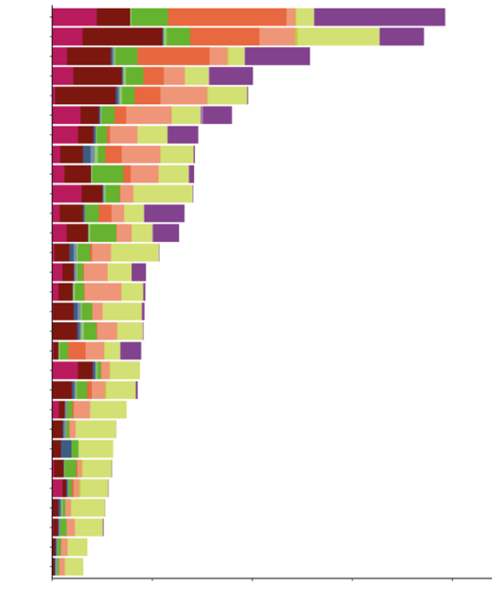

Procjena opterećenja infekcija bakterijama otpornim na antibiotike prikazanih kao pripisivi smrtni slučajevi na 100.000 stanovnika po zemlji, EU/EGP, 2020.
Grčka
Italija
Rumunjska
Cipar
Portugal
Poljska
Litva
Malta
Slovačka
Njemačka
Hrvatska
Mađarska
Belgija
Latvija
Češka
Slovenija
Francuska
Bugarska
Irska
Španjolska
Luksemburg
Švedska
Island
Austrija
Danska
Finska
Estonija
Norveška
Nizozemska
20
19
U Europi je 2020. od posljedica AMR-a svakoga dana umrlo stotinu osoba.
U EU je u 2020. godini od posljedica AMR-a umrlo 2.100 ljudi.
13
10
10
9
7
7
7
7
Hrvatska
284 smrtna slučaja u 2020. godini
7
6
5
5
5
5
5
4
4
4
4
3
E. faecalis / E. faecium otporna na vankomicin
S. aureus otporna na meticilin
S. pneumoniae otporna na ne-divlji tip penicilina i na makrolide
S. pneumoniae otporna na ne-divlji tip penicilina
P. aeruginosa otporna na više lijekova
P. aeruginosa otporna na karbapeneme
K. pneumoniae otporna na karbapeneme
K. pneumoniae otporna na cefalosporine treće generacije
E. coli otporna na karbapeneme
E coli otporna na cefalosporine treće generacije
Acinetobacter spp. otporna na aminoglikozide i fluorokinolone
Acinetobacter spp. otporna na karbapeneme
3
3
3
3
3
2
2
0 5 10 15 20
Pripisivi smrtni slučajevi na 100 000 stanovnika
Procjena zdravstvenog opterećenja infekcija bakterijama otpornim na antibiotike u EU/EGP-u, 2016.-2020. TEHNIČKO IZVJEŠĆE
Stanovništvo Malte 2020. godine 515.000 (7 x 5,15 = 36 umrlih)
Notes:
Antimikrobna otpornost utječe na stvarne ljude
Izvor Eurostat - Stanovništvo Hrvatske u 2020. godini: 4.058.165
Broj stanovnika Hrvatske u 2020. godini: 4.058.165 (7 x 41) = 284 smrtna slučaja u 2020. godini

Slide 16
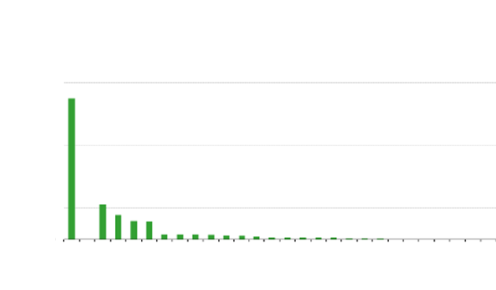
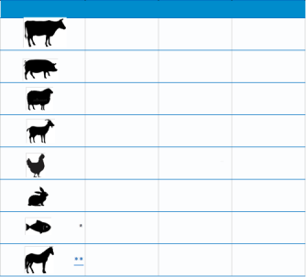

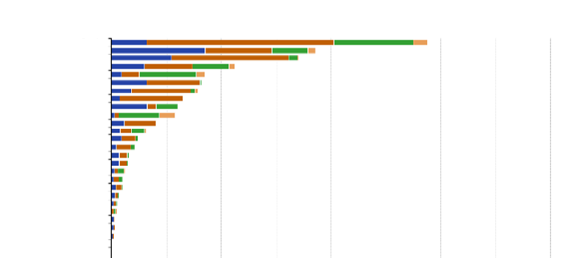
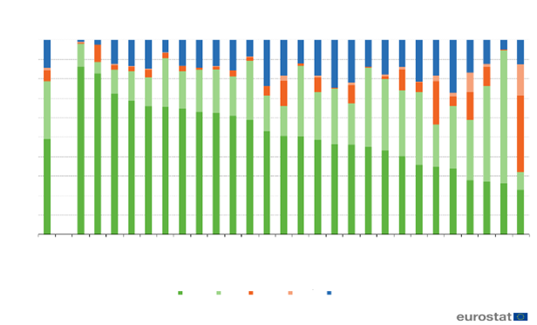

HRVATSKA
Podaci o proizvođačima hrane za životinje
Proizvodnja u akvakulturi
(tona žive vage, 2021.)
Jedinice vrsta
EU
Hrvatska
% Hrvatska
55.388.030
294.900
0.532 %
1.500.000
33.934.820
251.220
0,740 %
1.250.000
6.381.870
78.040
1,223 %
1.000.000
750.000
1.161.550
8.810
0,758 %
500.000
16.433.600
119.750
0,729 %
250.000
51.100
180
0,352 %
0
Italija
1.070.165
21.771
2,034 %
EU (¹)
Španjolska
Malta
Latvija
Francuska
Grčka
Cipar
Irska
Hrvatska
Finska
Austrija
Estonija
Poljska
Češka
Bugarska
Danska
Mađarska
Švedska
Slovačka
Belgija
Nizozemska
Njemačka
Portugal
Rumunjska⁽¹⁾
Litva
Slovenija
Izvor: Eurostat (mrežni podatkovni kod: fish_aq2a)
5.830
Stočne populacije
(milijuna grla, 2022.)
* Podaci o akvakulturnoj proizvodnji u tonama
** 2016. Nema podataka za 2020. godinu, niti kumulativnih podataka
Stočna populacija
(% ukupnih grla stoke, 2020.)
Španjolska
Francuska
Njemačka
Italija
Rumunjska
Poljska
Nizozemska
Danska
Irska
Grčka
Belgija
Portugal
Austrija
Mađarska
Švedska
Češka
Bugarska
Hrvatska
Finska
Litva
Slovačka
Cipar
Slovenija
Latvija
Estonija
Luksemburg
Malta
100 %
90 %
80 %
70 %
60 %
50 %
40 %
30 %
20 %
10 %
0 %
0
10
20
30
40
50
60
70
80
EU
Luksemburg
Irska
Slovenija
Litva
Francuska
Estonija
Latvija
Češka
Finska
Švedska
Austrija
Slovačka
Bugarska
Njemačka
Italija
Poljska
Portugal
Belgija
Nizozemska
Hrvatska
Mađarska
Rumunjska
Malta
Cipar
Španjolska
Danska
Grčka
Goveda
Svinje
Ovce
Koze
Napomena: uključuje procjene i preliminarne podatke.
* Ova oznaka ne dovodi u pitanje stajališta o statusu i u skladu je s Rezolucijom Vijeća sigurnosti UN-a 124 i mišljenjem Međunarodnog suda pravde o deklaraciji o neovisnosti Kosova.
Izvor: Eurostat (mrežni podatkovni kodovi: apro_mt_lscatl, apro_mt_lspig, apro_mt_lssheep, apro_mt_lsgoat)
Goveda
Svinje
Ovce
Koze
Perad
Izvor: Eurostat (mrežni podatkovni kod: et_lsk_main)
Notes:
Statistika za stočnu populaciju: Statistika | Eurostat (europa.eu) (2020.)
Statistika za akvakulturu: Statistika za akvakulturu - objašnjenje statistike (europa.eu)
Podaci po zemlji EU i specifični udio po vrsti po zemlji.

Slide 17
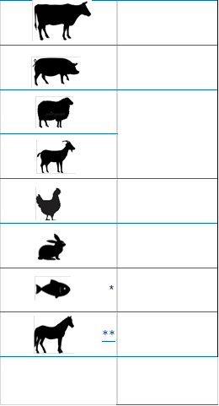
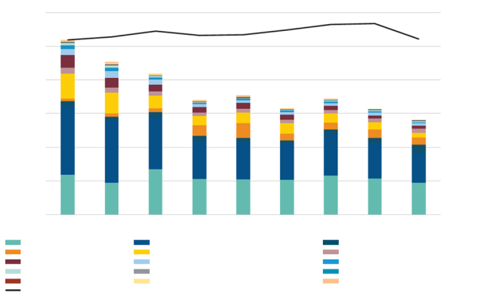
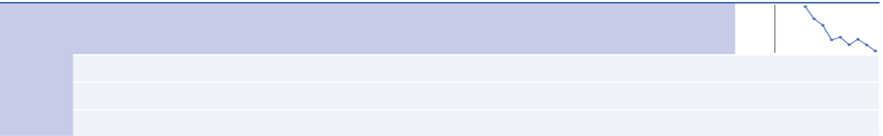
Prodaja VMP-a u HRVATSKOJ
PCU
2022. (1000 tona)
Prodaja antimikrobnih sredstava
Trendovi prodaje (2014.-2022.)
81
86
48
50
< 0,01
27
13
304
2018.
70,8 mg/PCU
120
100
80
60
40
20
0
350
300
250
200
150
100
50
0
Prodaja (mg/PCU)
PCU (1000 tona)
2022
56,2 mg/PCU
2014. 2015. 2016. 2017. 2018. 2019. 2020. 2021. 2022.
-21 %
Penicilini
Makrolidi
Aminoglikozidi
Pleuromutilini
Linkozamidi
UKUPNO PCU (tona)
Tetraciklini
Sulfonamidi
Amfenikoli
Drugi*
Cefalosporini 1. i 2. gen.
Polimiksini
Fluorokinoloni
Trimetoprim
Cefalosporini 3. i 4. gen.
Ostali kinoloni
¹ Podaci o prodaji poredani od najviše prema najnižoj u 2022. godini
Zemlja
2010. 2011. 2012. 2013. 2014. 2015. 2016. 2017. 2018. 2019. 2020. 2021. 2022.
Trendovi u razdoblju od 2010. do 2022. godine
 |  |  |  |  |  |  |  |  |  |  | 103,5
Hrvatska | Sveukupna prodaja | 103,5 | 90,5 | 83,6 | 68,0 | 70,8 | 62,8 | 68,6 | 62,7 | 56,2
 |  |  |  |  |  |  |  |  |  |  | 56,2
 | Cefalosporini 3. i 4. gen. | 0,12 | 0,19 | 0,16 | 0,20 | 0,33 | 0,29 | 0,22 | 0,22 | 0,23
 | Kinoloni (% fluorokinolona) | 4,0 (84 %) | 3,8 (82 %) | 3,0 (85 %) | 2,4 (75 %) | 3,1 (72 %) | 2,0 (97 %) | 2,4 (89 %) | 2,2 (100 %) | 2,6 (100 %)
 | Polimiksini | 3,6 | 2,3 | 3,4 | 3,0 | 2,6 | 1,5 | 2,7 | 3,2 | 5,6
Notes:
Izvor: Trinaesto ESVAC-ovo izvješće.
PCU (Population Correction Unit) je jedinica korekcije populacije
Životinje koje se koriste za proizvodnju hrane imaju standardnu težinu u kilogramima
Izračunavamo broj životinja koje se koriste za proizvodnju hrane godišnje, a zatim taj broj množimo sa standardnom težinom svake kategorije životinja.
Rezultat je količina kilograma mesa godišnje, odnosno životinjske biomase, koja bi se potencijalno mogla tretirati antimikrobnim sredstvima.
Ukupna prodaja antimikrobika po zemlji podijeljena je s ukupnim brojem kilograma mesa.
Rezultat je teoretska količina miligrama utrošenih antimikrobika po kilogramu mesa (biomase).
U Hrvatskoj: Proizvedeno je 304 x 1000 tona = 304.000 tona mesa (2022. godine).
Procjenjuje se da svakom kilogramu proizvedenog mesa ima 56,2 miligrama antimikrobika.
Hrvatska je od 2018. do 2022. godine smanjila ukupnu količinu antimikrobika 21 %.

Slide 18
Prodaja VMP-a u HRVATSKOJ
Od 2014. godine:
45,7% ukupne godišnje prodaje (sa 103,5 mg/PCU na 56,2 mg/PCU u 2022.)
92,6 % prodaje cefalosporina 3. i 4. generacije (s 0,12 mg/PCU na 0,23 mg/PCU u 2022.)
22,9 % prodaje fluorokinolona (s 3,4 mg/PCU na 2,6 mg/PCU u 2022.)
100 % prodaje drugih kinolona (s 0,65 mg/PCU na 0 mg/PCU od 2021.)
52,5 % prodaje polimiksina (s 3,6 mg/PCU na 5,6 mg/PCU u 2022.)
PCU je porastao za 0,6 % između 2014. i 2022. godine
Podaci o zemlji
Prikupljanje podataka o prodaji veletrgovaca temelji se na nacionalnom zakonu, objavljenom u Narodnim novinama RH, broj 84/08, 56/13, 94/13, 15/15 i 32/19. Podatke o prodaji veterinarskih antimikrobnih lijekova svake godine dobivamo od ovlaštenih veletrgovaca.
Podaci o prodaji u 2022. godini
U 2022. godini ukupna prodaja smanjena je za 10,3 % u odnosu na 2021. (sa 62,7 mg/PCU na 56,2 mg/PCU). Tri najprodavanije klase antibiotika bili su penicilini, tetraciklini i polimiksini, koji su činili 34,0 %, 30,1 % odnosno 9,9 % ukupne prodaje.
ESVAC-ovo izvješće

Slide 19
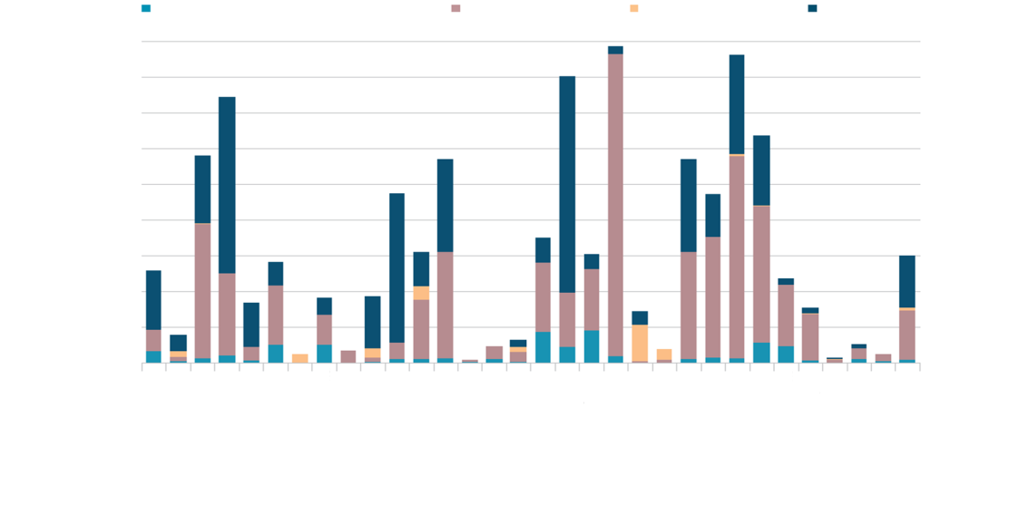
Potrošnja cefalosporina 3. i 4. generacije, fluorokinolona, ostalih kinolona i polimiksina (mg/PCU), životinje za proizvodnju hrane u 2022. godini
Cefalosporini 3. i 4. gen.
Fluorokinoloni
Ostali kinoloni
Polimiksini
18 %
16 %
14 %
12 %
10 %
8 %
6 %
4 %
2 %
0 %
Austrija
Belgija
Bugarska
Hrvatska
Cipar
Češka
Danska
Estonija
Finska
Francuska
Njemačka
Grčka
Mađarska
Island
Irska
Italija
Latvija
Litva
Luksemburg
Malta
Nizozemska
Norveška
Poljska
Portugal
Rumunjska
Slovačka
Slovenija
Španjolska
Švedska
Švicarska
Ujedinjeno Kraljevstvo
Zbirni udio
Izvor: Trinaesto ESVAC-ovo izvješće
Notes:
1 Varijacije među zemljama treba tumačiti s velikom pažnjom zbog velikih razlika u režimima doziranja između ovih klasa/podklasa antibiotika.
2 Nije zabilježena prodaja ostalih kinolona za Austriju, Hrvatsku, Cipar, Češku, Estoniju, Finsku, Njemačku, Mađarsku, Island, Irsku, Latviju, Litvu, Luksemburg, Maltu, Portugal, Sloveniju, Švicarsku i Ujedinjeno Kraljevstvo.
3 Nije zabilježena prodaja polimiksina za Dansku, Finsku, Island, Irsku, Norvešku i Ujedinjeno Kraljevstvo.
4 Zbirni udio za 31 europsku zemlju temelji se na zbirnom mg/PCU — ukupna količina prodanih antibiotskih djelatnih tvari (mg) podijeljena s ukupnim PCU (kg).

Slide 20
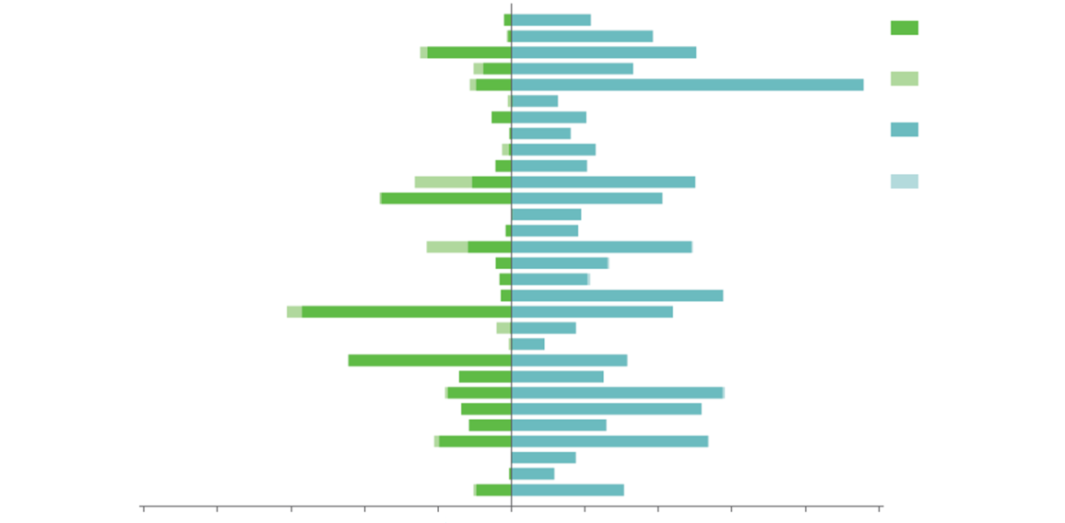
Potrošnja fluorokinolona i drugih kinolona
Austrija*
Belgija
Bugarska
Hrvatska
Cipar
Danska
Estonija
Finska
Francuska
Njemačka*
Grčka
Mađarska
Island*
Irska
Italija
Latvija
Litva
Luksemburg
Malta
Nizozemska
Norveška
Poljska
Portugal
Rumunjska
Slovačka
Slovenija
Španjolska
Švedska
Ujedinjeno Kraljevstvo
Ponderirani prosjek
Fluorokinoloni životinje
Ostali kinoloni životinje
Fluorokinoloni ljudi
Ostali kinoloni ljudi
25 20 15 10 5 0 5 10 15 20 25
Izvor: JIACRA III - Antimicrobial consumption and resistance in bacteria from humans and animals

Slide 21
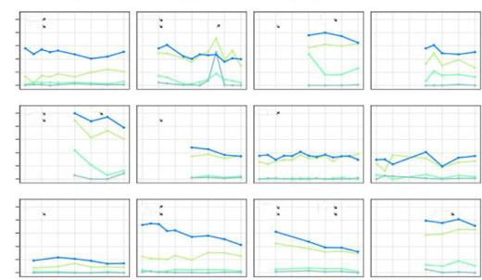
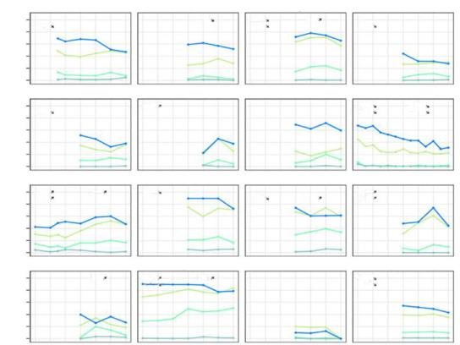
100
80
60
40
20
0
Austrija
Belgija
Bugarska
Hrvatska
AMP:
TET:
AMP:
TET:
CTX:
TET:
CIP:
Postignuća
100
80
60
40
20
0
Cipar
Češka
Danska
Estonija
AMP:
TET:
CIP:
TET:
AMP:
Primjer 1
Trendovi otpornosti na odabrane antimikrobike kod pokazatelja E. coli u svinja, 2009.-2021.
100
80
60
40
20
0
Finska
Francuska
Njemačka
Grčka
TET:
AMP:
TET:
AMP:
TET:
CIP:
CTX:
CTX:
Otpornost na:
ampicilin (AMP)
cefotaksim (CTX)
ciprofloksacin (CIP)
tetraciklin (TET)
Mađarska
Irska
Italija
Latvija
100
80
60
40
20
0
CIP:
CIP:
TET:
AMP:
TET:
CIP:
TET:
Pojava otpornosti (%)
100
80
60
40
20
0
Litva
Luksemburg
Malta
Nizozemska
TET:
AMP:
AMP:
TET:
CIP:
CTX:
100
80
60
40
20
0
Poljska
Portugal
Rumunjska
AMP:
TET:
Slovačka
AMP:
TET:
CIP:
TET:
TET:
CTX:
100
80
60
40
20
0
Slovenija
Španjolska
Švedska
Ukupno (27 država članica + UK)
CIP:
AMP:
TET:
CIP:
AMP:
TET:
Notes:
Izvor: EUSR o antimikrobnoj otpornosti zoonotskih i indikatorskih bakterija kod ljudi, životinja i u hrani za 2020/2021. EFSA Journal 2023;21(3):7867. Stranica 95
Cilj je smanjiti otpornost.
Trendovi se mogu identificirati pomoću uzoraka bakterija koje su između 2009. i 2021 identificirane kao otporne. Nisu sve zemlje dostavile podatke za sve godine. Iako se podaci ne prikupljaju usklađeno, moguće je uočiti pozitivan trend smanjenja.
Bilo je više opadajućih nego rastućih trendova, a što je najupečatljivije, opadanje otpornosti na tetraciklin primijećeno je u približno polovici svih skupova podataka za svinje i telad (24/43) i za perad (23/42).
Važno je napomenuti da su u nekoliko zemalja razine otpornosti bile stabilne na niskim razinama tijekom vremena i ne mogu se očekivati veće promjene.
Primjer 1:
Tovne svinje
Na grafikonu možete vidjeti kako je svaka od 27 država članica prijavila rezistenciju bakterije E. coli u tovnih svinja na različite antibiotike (ampicilin, cefotaksim, ciprofloksacin i tetraciklin) između 2009. i 2021. godine.
Opći trend je značajan pad otpornosti na tetraciklin i ampicilin. (Rezistencija na cefotaksim lagano opada, a na ciprofloksacin ostaje konstantna tijekom vremena).

Slide 22
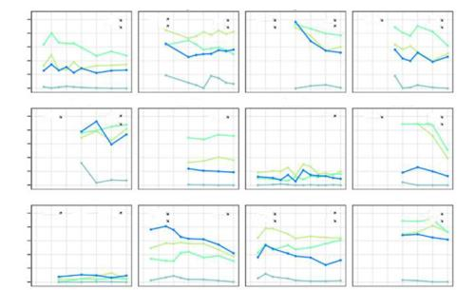

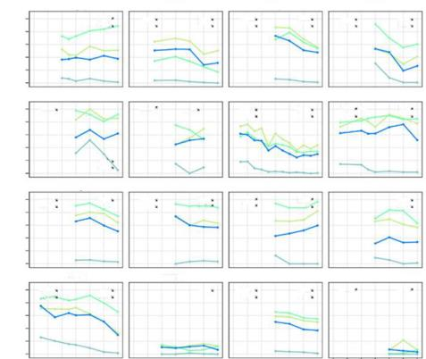

100
80
60
40
20
0
Austrija
CIP:
CTX:
AMP:
TET:
Belgija
CIP:
CTX:
AMP:
TET:
Bugarska
CIP:
CTX:
AMP:
Hrvatska
CIP:
CTX:
Postignuća
100
80
60
40
20
0
TET:
Cipar
CIP:
CTX:
Češka
CTX:
Danska
CIP:
AMP:
Estonija
CIP:
CTX:
Primjer 2
Trendovi rezistencijena odabrana antimikrobna sredstva kod pokazatelja E. coli u brojlera, 2009.-2021. godine
100
80
60
40
20
0
AMP:
Finska
CIP:
AMP:
TET:
Francuska
CTX:
AMP:
TET:
Njemačka
CIP:
CTX:
Grčka
CIP:
CTX:
100
80
60
40
20
0
Mađarska
CIP:
CTX:
AMP:
TET:
Irska
CIP:
CTX:
AMP:
TET:
Italija
CIP:
CTX:
AMP:
TET:
Latvija
CIP:
CTX:
Otpornost na:
ampicilin (AMP)
cefotaksim (CTX)
ciprofloksacin (CIP)
tetraciklin (TET)
Pojava otpornosti (%)
100
80
60
40
20
0
Litva
AMP:
Malta
Nizozemska
Poljska
AMP:
CIP:
AMP:
TET:
CIP:
CTX:
AMP:
TET:
CIP:
CTX:
CIP:
CTX:
100
80
60
40
20
0
Portugal
Rumunjska
Slovačka
Slovenija
AMP:
TET:
CIP:
AMP:
TET:
CIP:
CTX:
AMP:
TET:
CIP:
CTX:
CIP:
CTX:
100
80
60
40
20
0
Španjolska
CIP:
CTX:
Švedska
Ukupno (26 država članica + UK)
AMP:
TET:
CIP:
AMP:
TET:
CIP:
CTX:
Notes:
Izvor: EUSR o antimikrobnoj otpornosti zoonotskih i indikatorskih bakterija kod ljudi, životinja i u hrani za 2020/2021. EFSA Journal 2023;21(3):7867. Stranica 97.
Primjer 2:
Brojleri Trendovi otpornosti na odabrane antimikrobne lijekove ((ampicilin, cefotaksim, ciprofloksacin i tetraciklin), kod bakterije E. coli u brojlera, 2009-2021
U 30 zemalja koje su prijavile podatke o uzorcima bakterija brojlera, 68 uzoraka prijavilo je trend pada, a 20 uzoraka trend rasta.
- U 16 zemalja primijećeni su samo trendovi pada. Naime, u Irskoj, Italiji, Latviji, Nizozemskoj i Španjolskoj otpornost se smanjila za sva četiri antimikrobna lijeka
a u Hrvatskoj, Estoniji, Francuskoj, Litvi i Portugalu za tri antimikrobna lijeka.
Nasuprot tome, u tri zemlje primijećeni su samo rastući trendovi.
Posljednji kvadrat prikazuje sažetak skupnog trenda za sve zemlje izvjestiteljice (uključujući UK): otpornost na sva četiri antimikrobna lijeka smanjila se sa statističkom značajnošću.

Slide 23
Hvala!

